Slide 1
Мобильное приложение для изучения языков
17.05.2024
Студент: Тагильцев Д.С.
Группа: БВТ2002

Slide 2

Что сделано
Онбординг
Логин
Выбор родного языка
Главная страница
Игра угадай животное

Slide 3
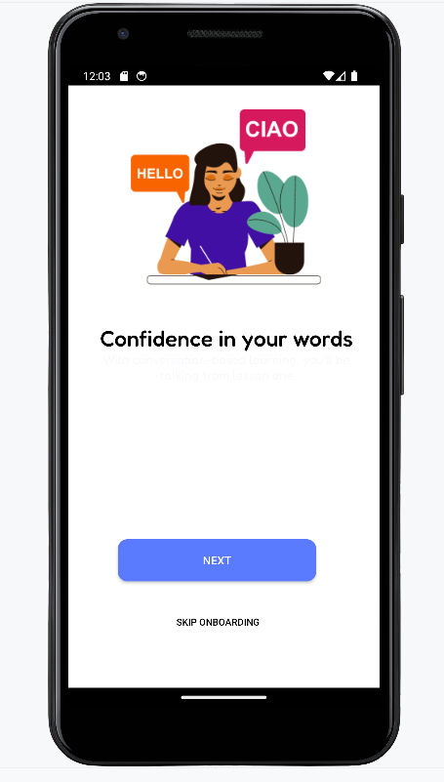
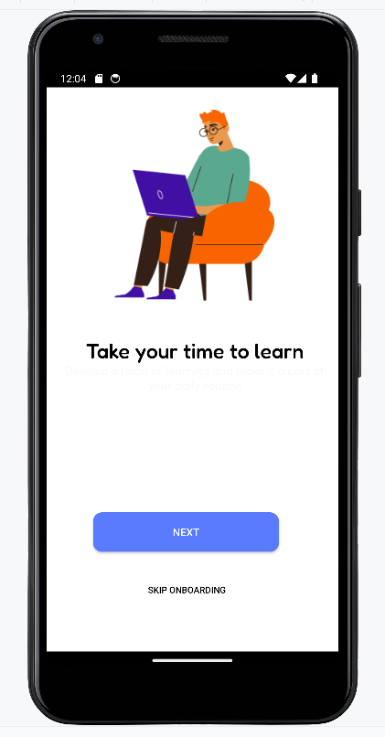
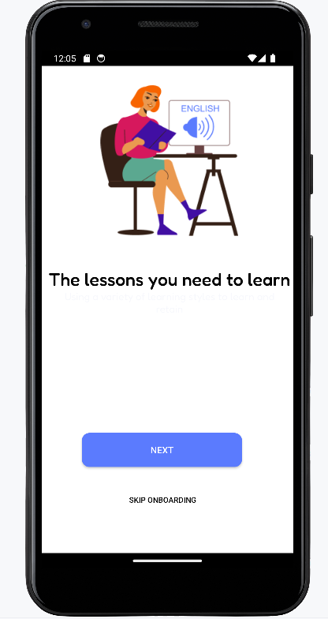
Онбординг

Slide 4
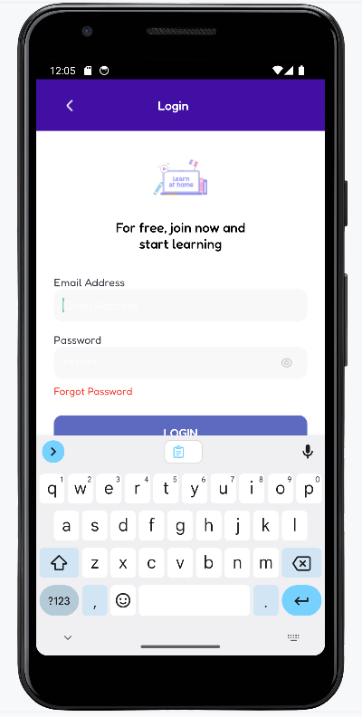
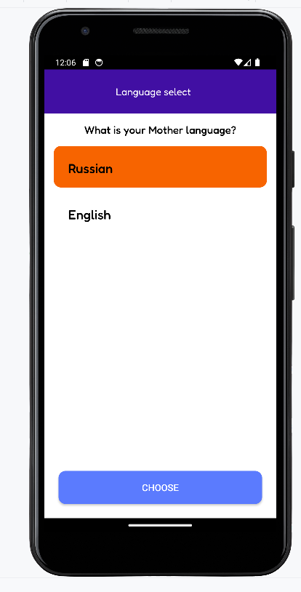
Логин и выбор родного языка

Slide 5
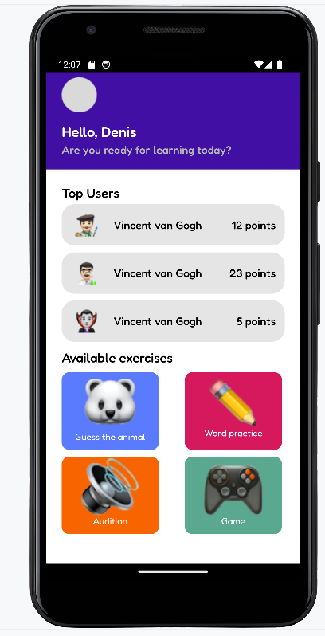
Главная страница

Slide 6
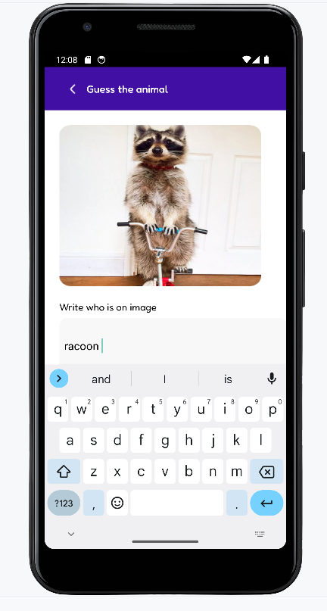
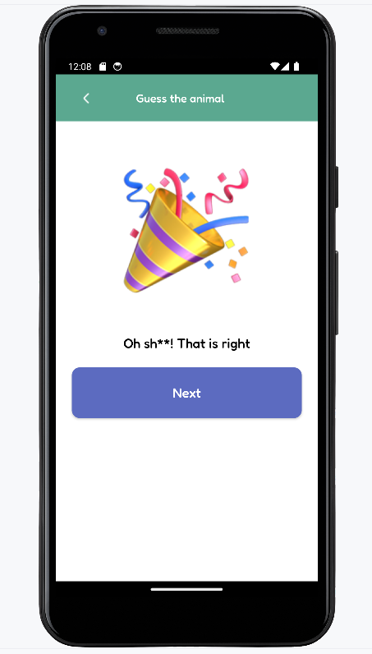
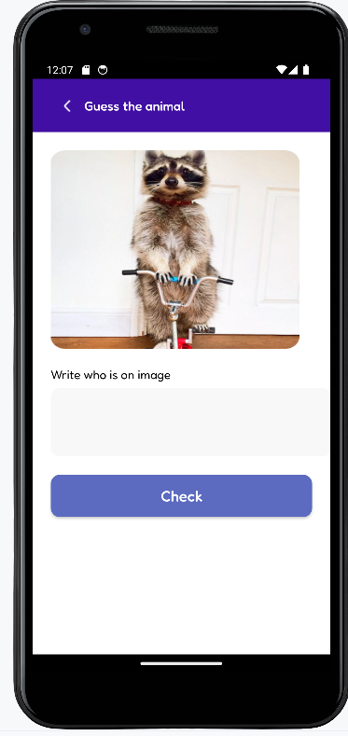
Игра угадай животное

Slide 7
Спасибо за внимание

